Slide 1
SAPlexa
Die Sprachassistenz für den betrieblichen Alltag
Agiles SCRUM-Team Adrian Gröne, Angelo Cavallaro, Daniel Kinzelmann, Eduard Bresemler, Hüseyin Kasarca
Angelo Cavallaro
Notes:
Zuständig Adrian

Slide 2

AGENDA
Vorstellung des Projekts
Teilprozess der Wareneinlagerung im SAP
Schwerpunkte der Implementierung
Speech-2-Text Recherche und Implementierung
JAVA Graphical User Interface
Schnittstellenprogrammierung
Exkursion Groz-Beckert KG
Live-Demo bzw. Video-Tutorial
Projektausblick
Notes:
Zuständig Adrian

Slide 3
Teilprozess der Wareneinlagerung im SAP
Notes:
Zuständig Adrian

Slide 4

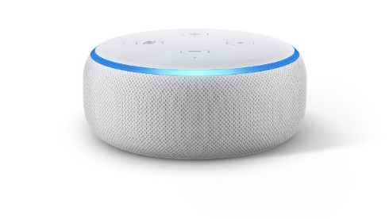
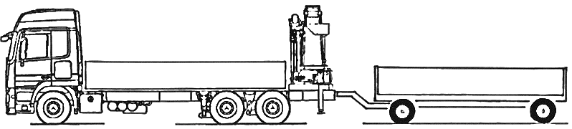


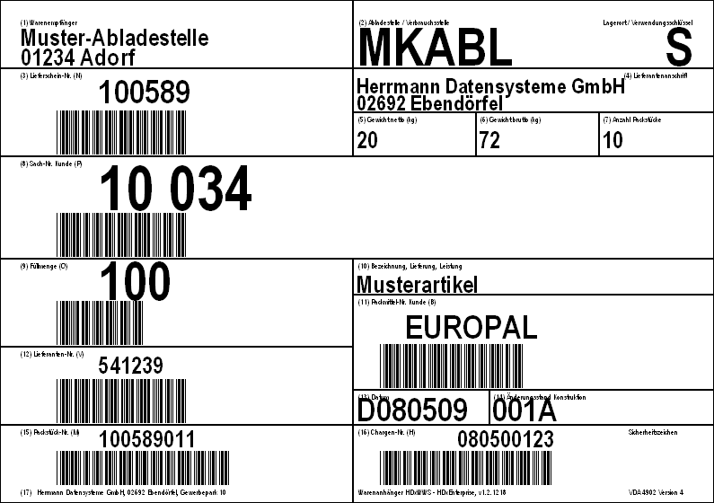
Teilprozess der Wareneinlagerung im SAP
Szenario / Aufgabe Logistik / Wareneingang
SAPLEXA: Status Bestellung 10034
Lieferschein
SAPLEXA: OK
Notes:
Zuständig Adrian

Slide 5
Schwerpunkte der Implementierung
Speech-2-Text
Notes:
Zuständig Adrian

Slide 6


Schwerpunkte der Implementierung
Speech-2-Text Recherche und Implementierung
Google |  | CMU Sphinx
Gut dokumentiert | Kostenpflichtig/API-Key nötig | Gut dokumentiert | Muss für beste Qualität maßgeblich angepasst werden
Geringste Fehlerquote |  | Kostenlos/Ohne API-Key nutzbar
 |  | Bereits Erfahrungen
Notes:
Zuständig Adrian

Slide 7
Schwerpunkte der Implementierung
Speech-2-Text Ergonomie
Key-Words um die Spracherkennung zu aktivieren: „Start“ und „Stop“
-> Oft das falsche Key-Word erkannt, da
Umbenennung notwendig, um Fehlerquote zu verringern
-> „HANA“ und „Okay“
-> „S“ Betonung fällt weg, dadurch genauere Differenzierung
Start: 45…
Erkennung: „Stop“ -> Keine Aufnahme
Notes:
Zuständig Daniel

Slide 8



Schwerpunkte der Implementierung
Speech-2-Text Ergonomie
START | STOP
Sehr ähnlich in Verteilung der Energiedichte
Notes:
Zuständig Daniel

Slide 9




Schwerpunkte der Implementierung
Speech-2-Text Ergonomie
HANA | OKAY
Weist mehrere Unterschiede auf, dadurch leichter von Spracherkennung unterscheidbar
Notes:
Zuständig Daniel

Slide 10
Schwerpunkte der Implementierung
Java Graphical User Interface
Notes:
Zuständig Adrian

Slide 11
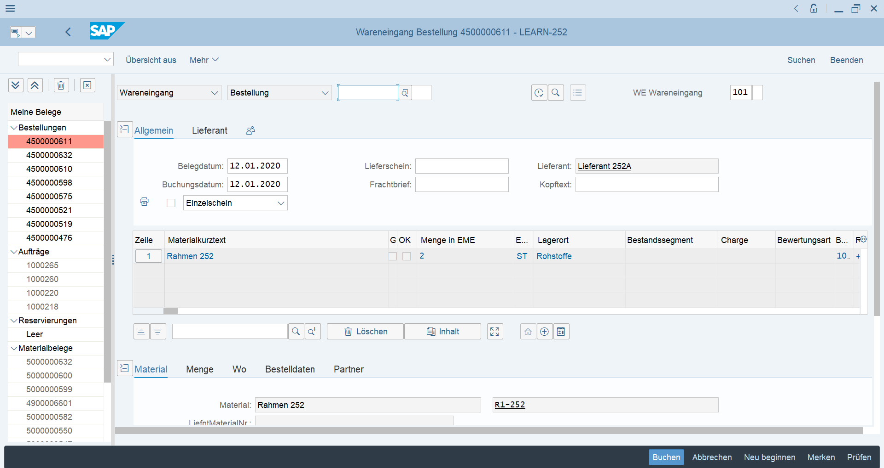
Schwerpunkte der Implementierung
Vergleich: Wareneingang im SAP (MIGO)
Notes:
Zuständig Hüseyin

Slide 12
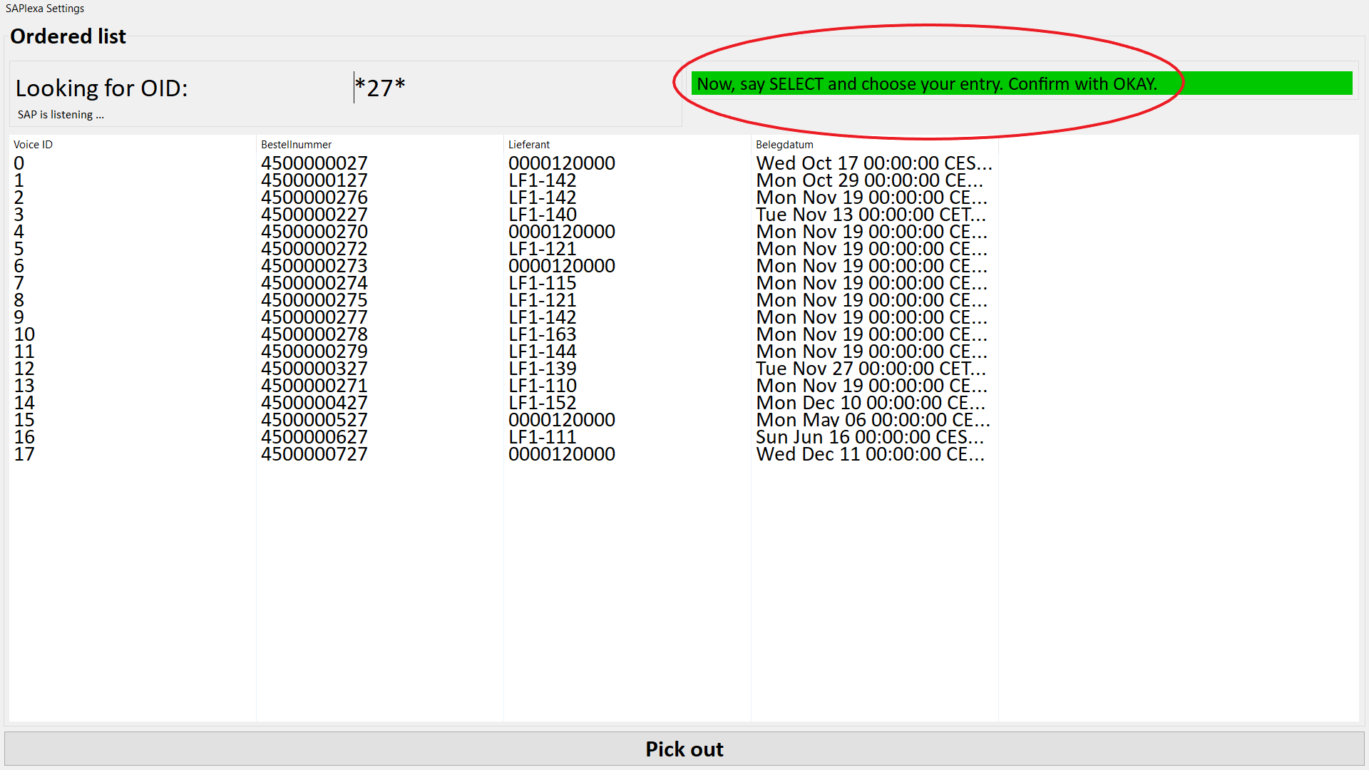
Schwerpunkte der Implementierung
Wareneingang SAPlexa: Liste aller Bestellungen
Notes:
Zuständig Hüseyin

Slide 13
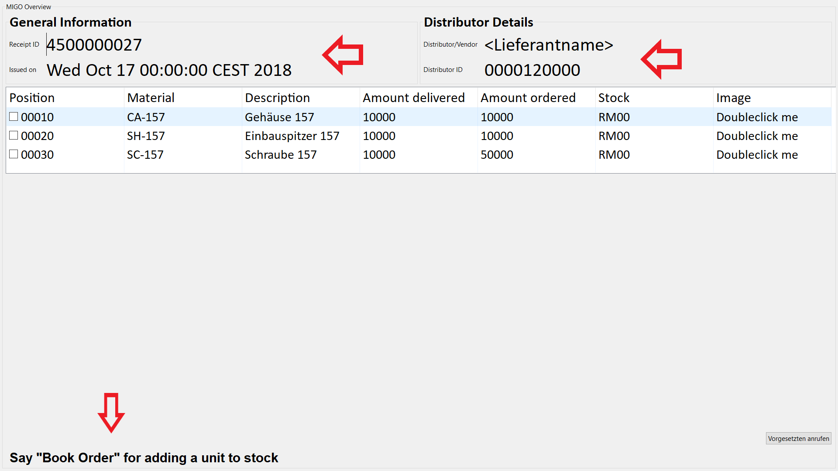
Schwerpunkte der Implementierung
Wareneingang SAPlexa: Übersicht zur Bestellung
Notes:
Zuständig Hüseyin

Slide 14
Schwerpunkte der Implementierung
Schnittstellenprogrammierung
Notes:
Zuständig Adrian

Slide 15

Schwerpunkte der Implementierung
Schnittstellenprogrammierung SAP ABAP API Programmierung
FUNCTION ZE268_GETPROPOSALLIST . DATA L_PREFIX TYPE STRING. CONCATENATE '%' I_PREFIX '%' INTO L_PREFIX. SELECT EBELN, LIFNR, BEDAT FROM EKKO INTO CORRESPONDING FIELDS OF TABLE @E_ORDERLIST WHERE EKKO~EBELN LIKE @L_PREFIX. ENDFUNCTION.
Funktionsbausteine Remote-fähig
FB1
FB2
FB3
FB4
HANA
EKPO
EKKO
EKET
Notes:
Zuständig Angelo

Slide 16

Schwerpunkte der Implementierung
Schnittstellenprogrammierung SAP Java Connector
public Collection<Order> getOrders(String prefix) {
function = repository.getFunction(„FB1"); JCoParameterList input = function.getImportParameterList(); function.execute(..); JCoParameterList valuelist = function.getExportParameterList();
return orderlist;
FB1
HANA
After importing the JCo Jar-Library
Notes:
Zuständig Angelo

Slide 17
Schwerpunkte der Implementierung
Schnittstellenprogrammierung Schnittstellen und Datentransfer
Order
Suchpräfix, Bestellnummer, Bestellpositionen, Lieferantenbezeichnung, Bestellmenge, Datum, Lieferplaneinteilung
FB1
Item
HANA
Welche Daten werden in der Praxis relevant?
Welche Daten werden transferiert ?
Notes:
Zuständig Angelo

Slide 18
Exkursion bei Groz-Beckert KG
Notes:
Zuständig Adrian

Slide 19



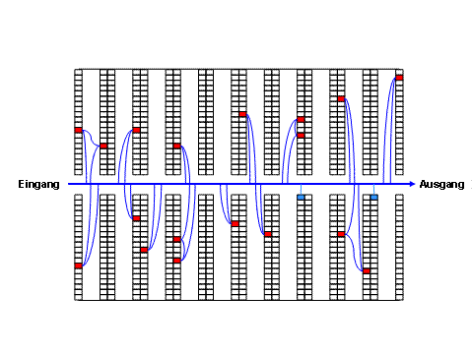

Exkursion Groz-Beckert KG
Exkursion Groz-Beckert KG
Lydia, pick per voice
Geräuschpegel
Weitere Problemanalyse durch Mitarbeiterbefragung
Bedarf an Sprachassistenz ist vorhanden
Koordiniert die Laufwege zur Ware
Notes:
Zuständig Eduard

Slide 20
SAPlexa
Live-Demo bzw. Video-Tutorial
Notes:
Zuständig Angelo

Slide 21
Projektziele im Anschluss
Projektausblick Erweiterungsmöglichkeiten
Ausweitung der Sprachassistenz auf weitere betriebliche Bereiche (z.B. Warenausgang)
Wareneingang über SAPlexa bucht nur eine Einheit – Dynamisierung der Buchung
Berücksichtigung des Qualitätsprüfbestandes einbauen
Möglichkeit zur Selektion von Positionen zur Teillieferungen über Sprache
Schließfunktionen der GUI-Fenster über Sprachsteuerung
Notes:
Zuständig Eduard

